Slide 1
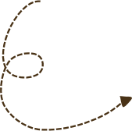
Chào mừng các em
đến với tiết toán
Notes:
Bài giảng được thiết kế bởi: Phạm Duyên

Slide 2
DORAEMON CÂU CÁ

Slide 3
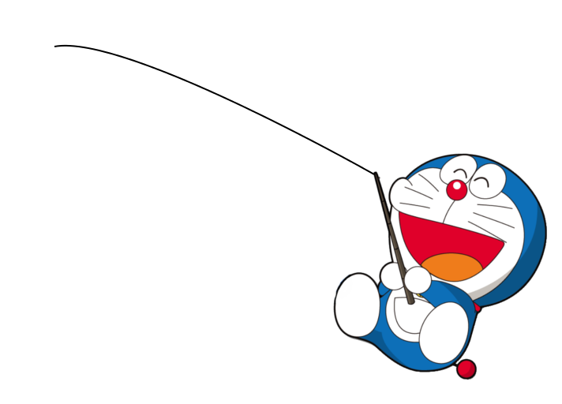
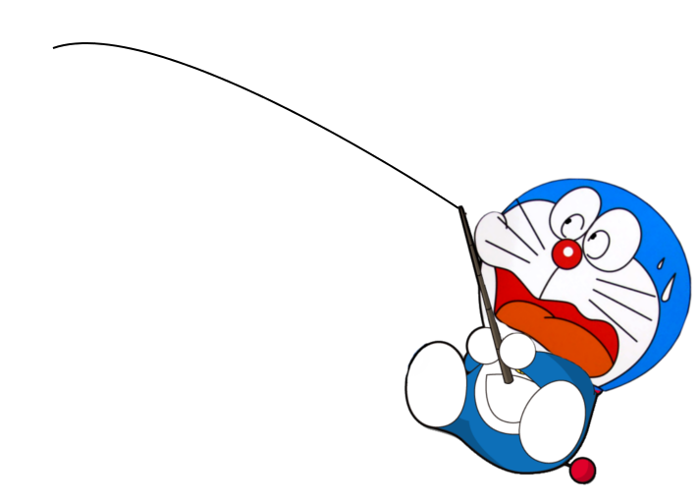
GIỎI QUÁ
Bắt đầu!
TIẾC QUÁ
HẾT GIỜ
410 + 182 =
A. 592
B. 692

Slide 4
GIỎI QUÁ
Bắt đầu!
TIẾC QUÁ
HẾT GIỜ
827 + 82 =
A. 809
B. 909

Slide 5
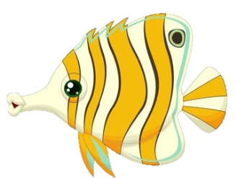
GIỎI QUÁ
Bắt đầu!
TIẾC QUÁ
HẾT GIỜ
543 - 192=
A. 451
B. 351

Slide 6
Bài 63: Luyện tập chung
( Tiết 1)
Notes:
Bài giảng được thiết kế bởi: Phạm Duyên

Slide 7
1
Đặt tính rồi tính?
267 + 731 328 + 56 698 – 47 721 - 350
267
731
328
56
698
47
721
350
+
+
-
-
Thực hiện phép tính theo thứ tự nào?
Khi thực hiện phép tính, ta đặt tính như thế nào?
998
384
652
371

Slide 8
2
Quan sát hình
365
416
365
416
523
523
572
572
- Tính tổng của hai số ghi trên khối lập phương và khối cầu.
- Tính hiệu của hai số ghi trên khối hộp chữ nhật và khối trụ.
Nêu tên các hình khối trên?
523
+
365
=
888
572
-
416
=
156

Slide 9
3
Một cửa hàng, buổi sáng bán được 250 kg gạo, buổi chiều bán được 175 kg gạo. Hỏi cả hai buổi cửa hàng đó bán được bao nhiêu ki-lô-gam gạo?
Bài giải
Cả hai buổi cửa hàng bán được số ki-lô-gam là:
250 + 175 = 425 (kg)
Đáp số: 425 kg gạo
Tóm tắt:
Buổi sáng: 250 kg
Buổi chiều: 175 kg
Cả hai buổi: … kg ?

Slide 10
4
Quan sát tranh rồi trả lời câu hỏi.
332
591
542
b) Miếng bìa ghi phép tính có kết quả lớn nhất có dạng hình gì?
a) Bạn nào cầm miếng bìa ghi phép tính có kết quả bé nhất?
Miếng bìa ghi phép tính có kết quả lớn nhất có dạng hình tứ giác.

Slide 11
Tiết học kết thúc !
Chúc các em chăm ngoan, học giỏi.

